Slide 1
מערכת שידורים לאומית

Slide 2
דרושה מנהיגה! גולדה מאיר
יעל בוים-פיין
מנהלת המרכז הישראלי לשוויון מגדרי בחינוך
האגודה לקידום החינוך

Slide 3
תמונה ראשונה: ילדות

Slide 4
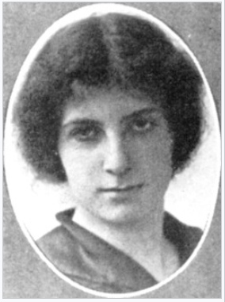
תמונה ראשונה: ילדות
גולדה מבוביץ'
נולדה בקייב, אוקראינה
בשנת 1898

Slide 5

תמונה ראשונה: ילדות

Slide 6
מה אתם יכולים לעשות בשביל חבר או חברה?

Slide 7
תמונה שנייה:
ציונות

Slide 8
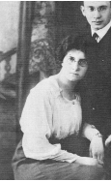
תמונה שנייה: ציונות ואהבה גולדה ומוריס מאירסון

Slide 9
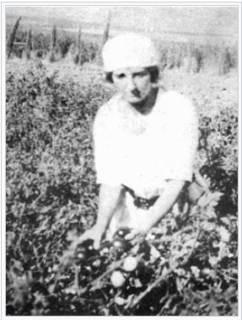
תמונה שנייה: ציונות גולדה מאירסון עובדת בשדות קיבוץ מרחביה

Slide 10
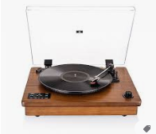
מה זה פטיפון?

Slide 11
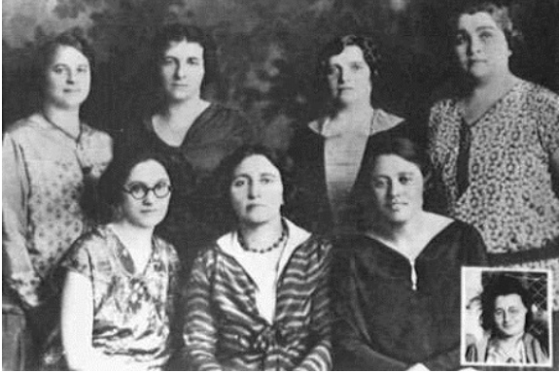
תמונה שנייה: ציונות מועצת הפועלות

Slide 12
תמונה שלישית: אנו מכריזות בזאת

Slide 13
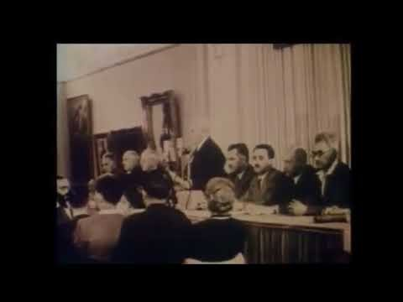
אנו מכריזות בזאת

Slide 14
גולדה מאיר – שרת העבודה
חוק שעות עבודה ומנוחה -
קובע שיום עבודה מונה 8 שעות עבודה בלבד, ולכל אחד מגיע יום חופשה אחד בשבוע
חוק חופשה שנתית –
קובע שלכל העובדים מגיעים ימי חופשה שנתיים
חוק עבודת נשים –
מגן על זכויות נשים עובדות, גם במהלך הריון ואחרי לידה
הביטוח הלאומי

Slide 15
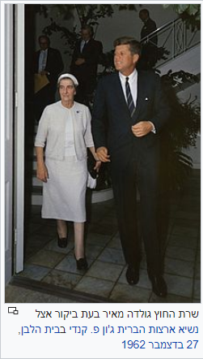
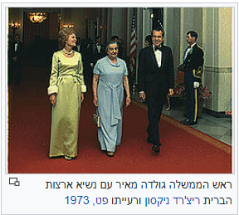
גולדה מאיר - שרת החוץ

Slide 16
תמונה רביעית: ניפוץ תקרת הזכוכית

Slide 17
מה היית עושה?

Slide 18
להיות ראש ממשלה או לא להיות?
"... ביני לבין עצמי לא יכולתי לגמור אומר בנפשי.. מצד אחד... ומצד שני באמת ובתמים לא רציתי באחריות, בלחץ, ובמתח הכרוכים בכהונת ראש ממשלה. רציתי לדבר עם בני משפחתי.. ובכן אמרתי כן.. ב – 7 במרס החליט מרכז מפלגת העבודה למנות אותי ראש ממשלה.70 הצביעו בעד, אף לא אחד נגד.. לעיתים קרובות שאלו אותי מה היתה הרגשתי ברגע ההוא, ולוואי שהיתה לי תשובה פיוטית על השאלה. אני יודעת שדמעות נשרו על לחיי ושאני החזקתי את ראשי בידי כשנגמרה ההצבעה, אבל כל מה שזכור לי בנוגע לרגשותיי הוא זה שהייתי המומה. מעולם לא תכננתי להיות ראש ממשלה. למעשה מעולם לא תכננתי שום עמדה. בזמנו תכננתי לבוא לארץ ישראל, ללכת למרחביה, לפעול בתנועת העבודה. אבל העמדה שעמדתי לתפוס אותה עכשיו? זה מעולם לא"
גולדה מאיר, חיי

Slide 19
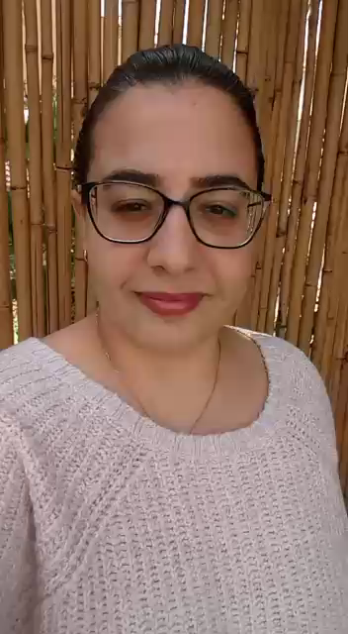
להיות ראש ממשלה או לא להיות?
ניצן סניור שניאור, עיתונאית, יזמית חברתית ופוליטית, ומייסדת "פוליטיקאיות צעירות"

Slide 20
מה יגידו עליי??

Slide 21
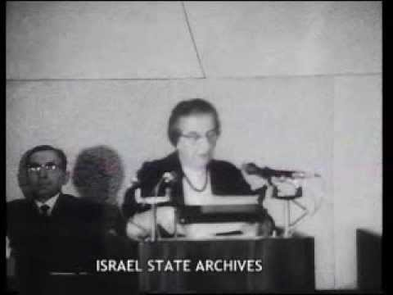

Slide 22
ראש ממשלה או ראשת ממשלה?

Slide 23
תקרת הזכוכית

Slide 24
כמה ראשות עיר יש בישראל?

Slide 25
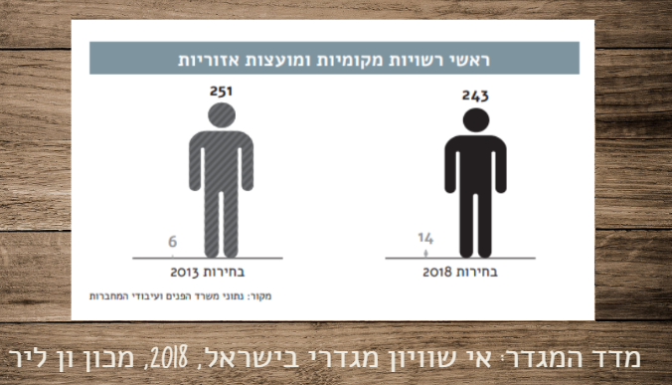

Slide 26
למה זה חשוב שנשים ישתלבו בפוליטיקה?

Slide 27
ד"ר גלית שאול
ראשת המועצה האזורית עמק חפר
עדיין קשה לציבור ולשותפים לדרך להתייחס באופן אובייקטיבי לנשים, כדמויות בעלות כישורים בלבד, והשד השוביניסטי צץ ועולה גם כשחושבים שהוא לא שם. כלפי חוץ כולם תומכים בקידום זכויות נשים ובפועל שבויים בתפיסות של אז. רואים את זה בפועל בבחירת הציבור, בחוסר האמון בנשים מנהיגות, בחוסר הבנה שרקע צבאי לא בהכרח נדרש ובפועל מספרן הנמוך של נשים בכנסת, בראשות מפלגות, בשלטון המקומי.
ולמרות הכל, אנו במקום הרבה יותר טוב מאי פעם, עם הרבה יותר סיבות להיות אופטימיות ולהמשיך לפעול למען שותפות מלאה והוגנת בניהול החברה והמציאות שלנו על ידי נשים ראויות וטובות.
החשוב הוא לא לחכות שיתנו לנו. ילדות, צעירות ונשים בכל הגילאים חייבות לשאוף להאמין שמגיע להן, ואז זה קורה מאליו. הדרך להשיג את זה היא בשני אופנים – הראשון הוא חינוך מגדרי שוויוני והשני הוא חקיקת חוקים ותקנות שיאפשרו לנשים להתמודד, ומינוי נשים בהעדפה מתקנת ועוד. זו הדרך לחברה מתוקנת ומגוונת - נשים וגברים כאחד"

Slide 28
ד"ר חפצי זוהר
סגנית ראש העיר באר שבע, מחזיקת תיק החינוך
מדינת ישראל לא יכולה לוותר על המשאב היקר ביותר שלה - בני אדם.
הנשים מהוות כ – 50% ממנו.
נשים איכותיות, מובילות ופורצות דרך, צריכות לשאוף להימצא במוקדי השפעה וקבלת החלטות, מכיוון שאיכות החיים של כולנו מושפעת מאיכות ההחלטות- שם נחרצים הגורלות.
הפוליטיקה מהווה מוקד השפעה משמעותי ביותר ולכן ככל שיותר נשים תשאפנה להימצא שם, לצאת לשליחות ציבורית משפיעה וחשובה מאין כמוה שכל תכליתה, לשנות, להוביל ולהשפיע, כך כולנו כחברה נצא נשכרים ונשכרות.

Slide 29
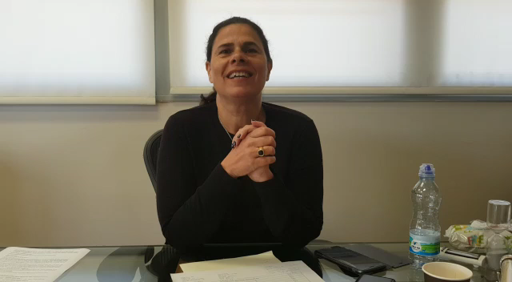
ליזי דלריצ'ה
ראש המועצה המקומית גני תקווה יו"ר הוועדה לקידום שוויון מגדרי בשלטון המקומי

Slide 30
האם זה הפריע או חסם את גולדה מאיר שהיא היתה אישה?

Slide 31
האם גולדה מאיר פרצה את הדרך לנשים אחרות להשתלב בפוליטיקה?

Slide 32
אושרה לרר-שייב
מנהלת היחידה לשוויון בין המינים במשרד החינוך
"יש כבר מספיק נשים שפרצו את הדרך. הן מיוחדות ובעלות עצמה. צריך עכשיו להביא לכך שהדרך הזו תתרחב ותהיה פתוחה ונוחה לכולן. שגם מי שאינה עם כוחות יוצאים מן הכלל, ומי שנולדה ללא פריבילגיות, תוכל להגשים את עצמה"

Slide 33
תמונה חמישית:
מה את רוצה לעשות כשתהיי גדולה?
מה אתה רוצה לעשות כשתהיה גדול?

Slide 34
השימוש ביצירות במהלך שידור זה נעשה לפי סעיף 27א לחוק זכות יוצרים, תשס"ח-2007. אם הינך בעל הזכויות באחת היצירות, באפשרותך לבקש מאיתנו לחדול מהשימוש ביצירה, זאת באמצעות פנייה לדוא"ל rights@education.gov.il

